Slide 1
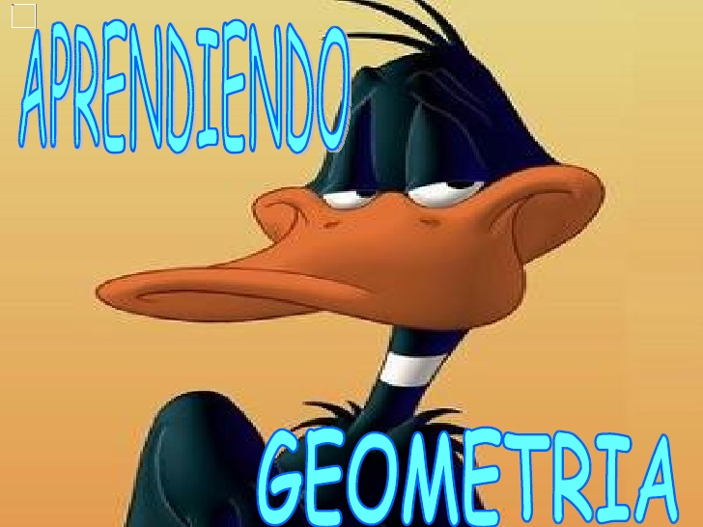

GEOMETRÍA
OBJETIVO: Demostrar que comprenden el concepto de congruencia, usando la traslación, la reflexión y la rotación en cuadrículas
ACTITUD: Manifestar un estilo de trabajo ordenado y metódico.
PROFESORA: Verónica Alvarez Bravo
MATEMATICA 5° A B C

Slide 2
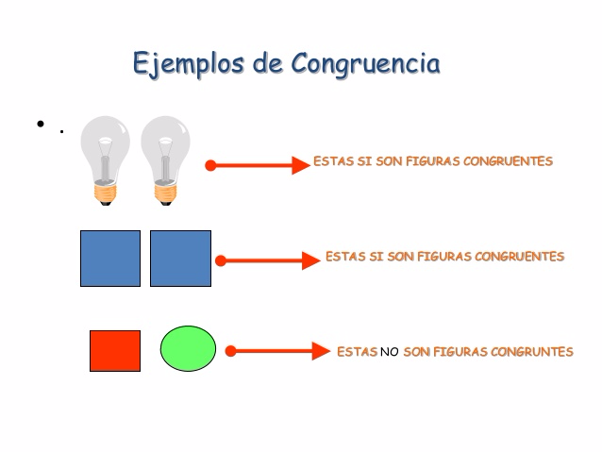
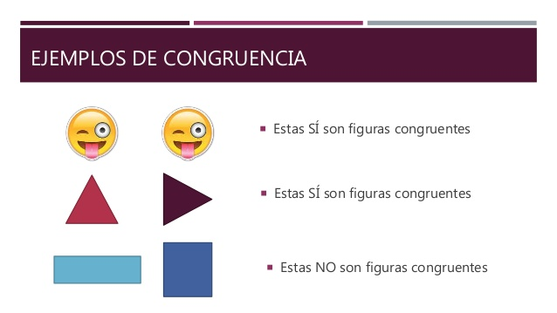
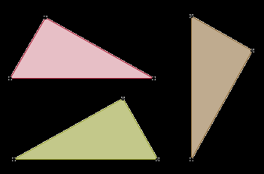
Congruencia
Dos figuras son congruentes si tienen la misma forma y tamaño, aunque su posición u orientación sean distintas.

Slide 3
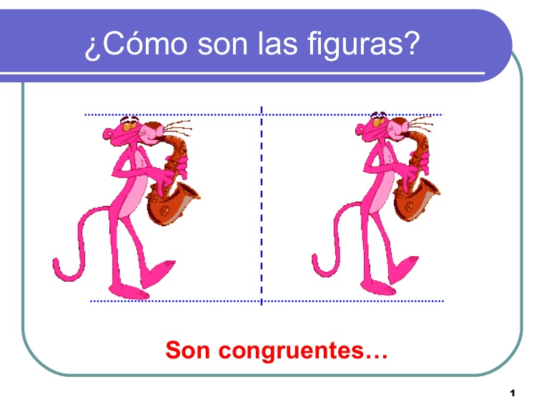

Slide 4
Transformaciones Isométricas

Slide 5
Veamos si comprendemos:

Slide 8
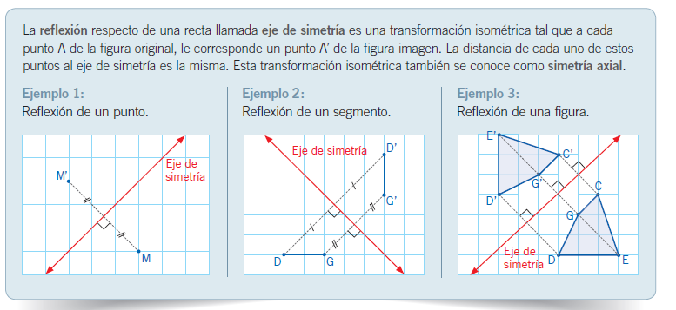

Slide 9
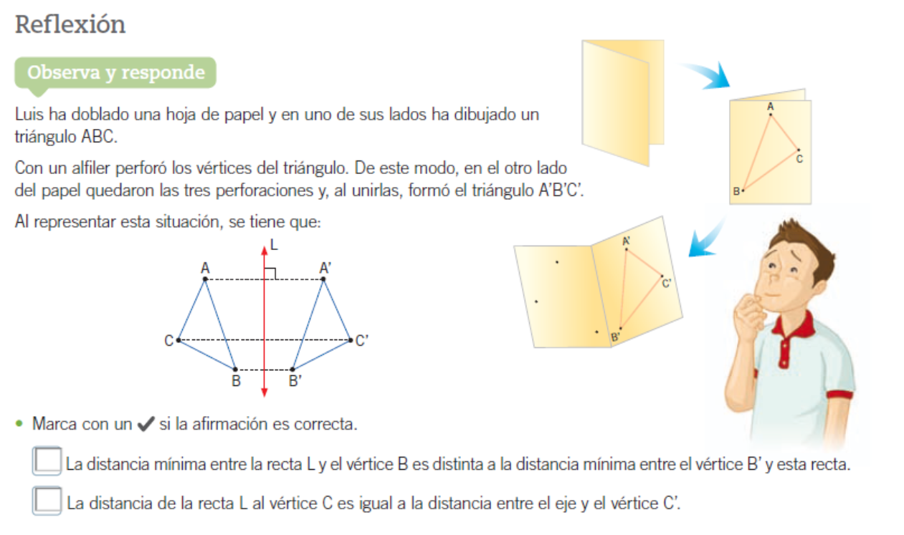

Slide 11
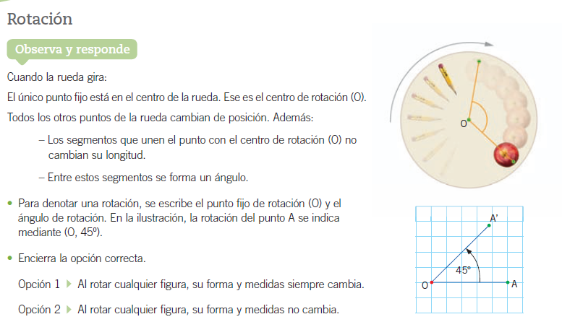

Slide 12

Ahora te invito a trabajar en tu guía y texto escolar…
¡Tú Puedes!!!!!!
¡Que estén bien!!!!!!

